Slide 1
PHASmOPHOBIA Rajongói oldal

Slide 2
MIÉRT VÁLASZTOTTUK EzT A TÉMÁT?
Notes:
- Mind ketten játsszuk
- Szeretjük a horrort
Akár órákig is lehet játszani
Korodi mondja

Slide 3




Használt technikák
HTML
CSS
JavaScript
Bootstrap 5
Notes:
HTML: Az oldal alap struktúrájához
CSS: Az oldal designhoz JS: A quiz oldal logikája és eszközök oldalon tabok BS5: Elrendezés, Elemek
Levi

Slide 4
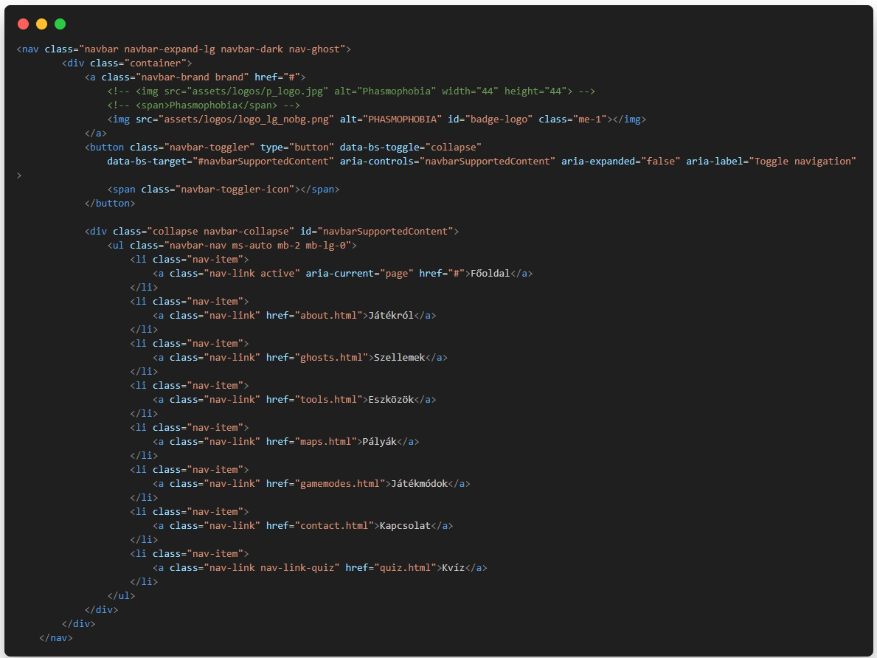
MENÜRENDSZER
Bootstrap Navigáció osztályok
Játék logo a brand helyen
Notes:
A játék logója a brand helyén
Levi

Slide 5
MENÜRENDSZER
Bootstrap Navigáció osztályok
Játék logo a brand helyen
Notes:
- A játék logója a brand helyén

Slide 6
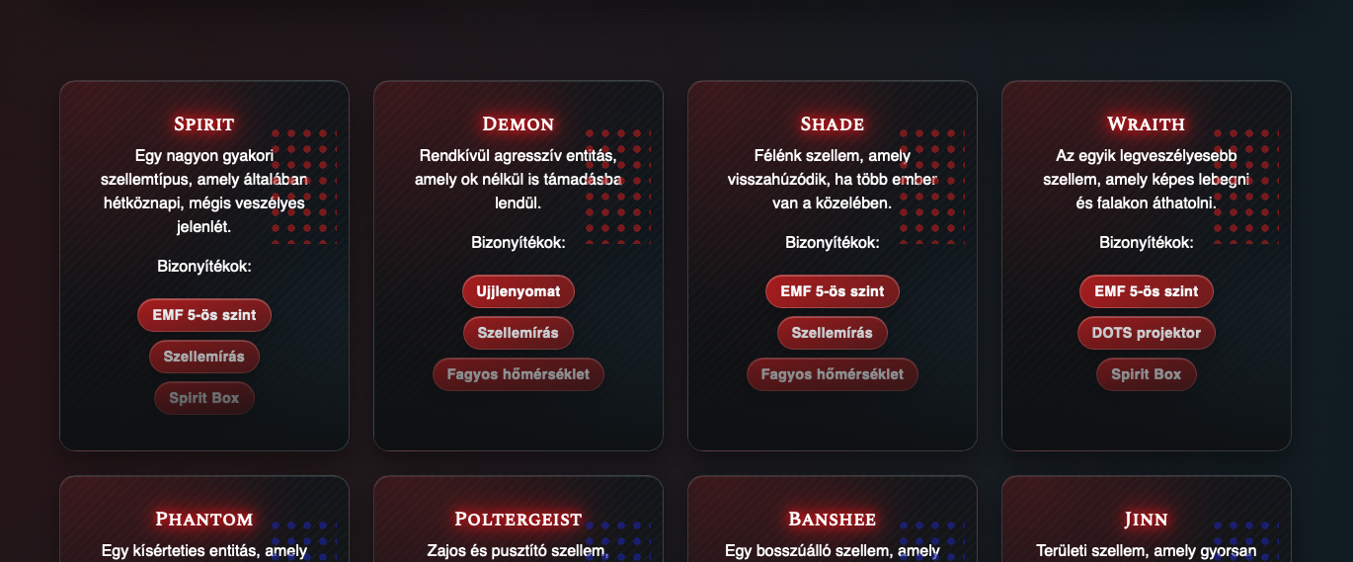
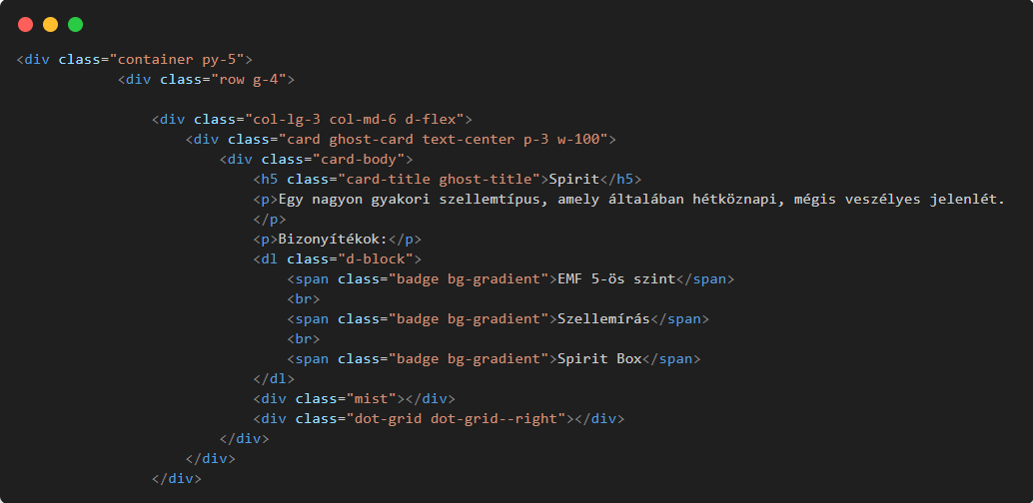
Bootstrap grid
Notes:
Szellemeknél, eszköz kártyáknál, pályáknál, játékmódoknál Általában 3-4es elrendezéssel / sor
Korodi

Slide 7
Bootstrap grid
Notes:
Szellemeknél, eszköz kártyáknál, pályáknál, játékmódoknál Általában 3-4es elrendezéssel / sor

Slide 8
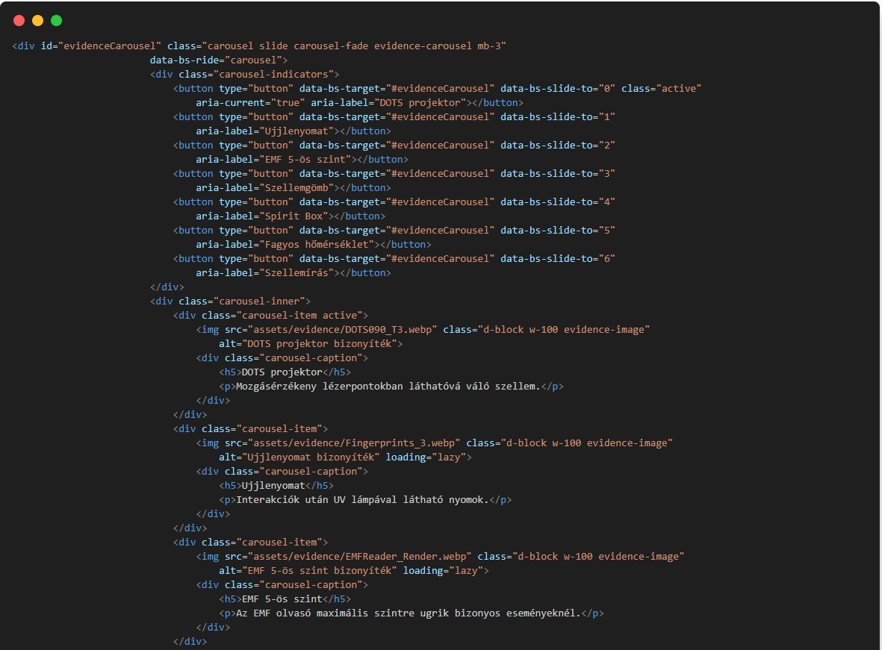
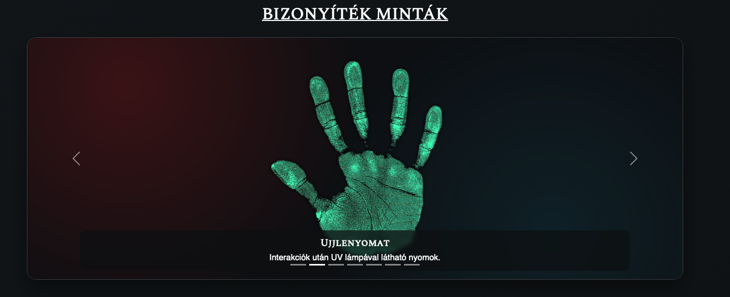
CAROUSEL
Szellemek oldal alján
Notes:
Van indicator, előre hátra nyilak, magától lapoz data-bs-ride="carousel” attimútum miatt
Levi

Slide 9
CAROUSEL
Szellemek oldal alján
Notes:
Van indicator, előre hátra nyilak, magától lapoz data-bs-ride="carousel” attimútum miatt

Slide 10
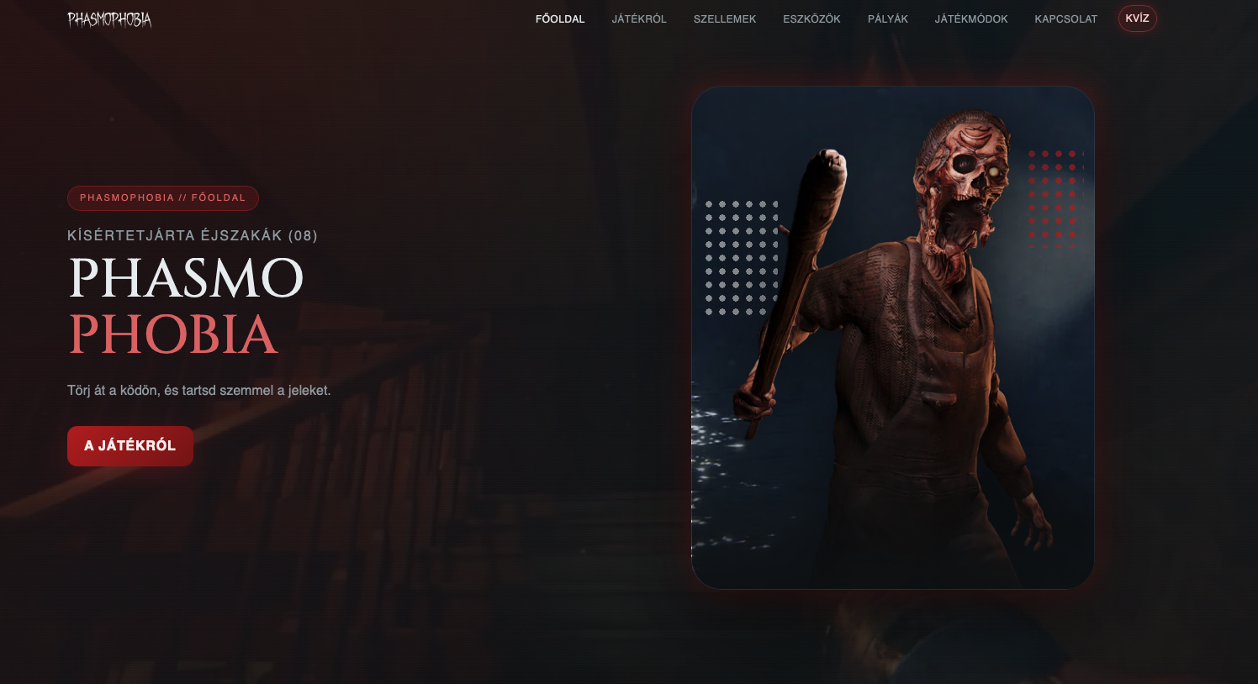
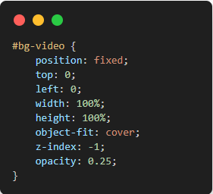
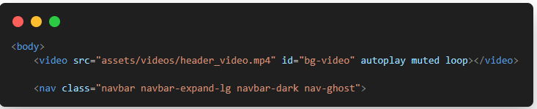
főoldal
Notes:
Ez az oldal a projekt belépőpontja: videós háttérrel és vizuális hangulattal vezeti be a Phasmophobia témát.
Innen egyértelműen tovább lehet lépni az összes aloldalra.
Korodi

Slide 11
főoldal
Notes:
Ez az oldal a projekt belépőpontja: videós háttérrel és vizuális hangulattal vezeti be a Phasmophobia témát.
Innen egyértelműen tovább lehet lépni az összes aloldalra.

Slide 12
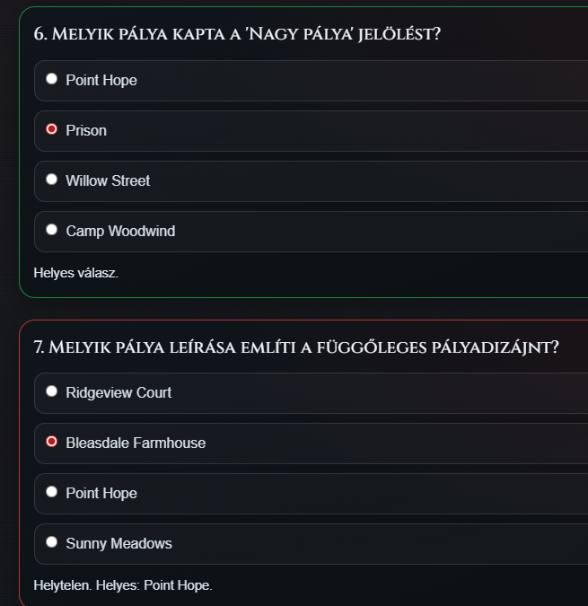
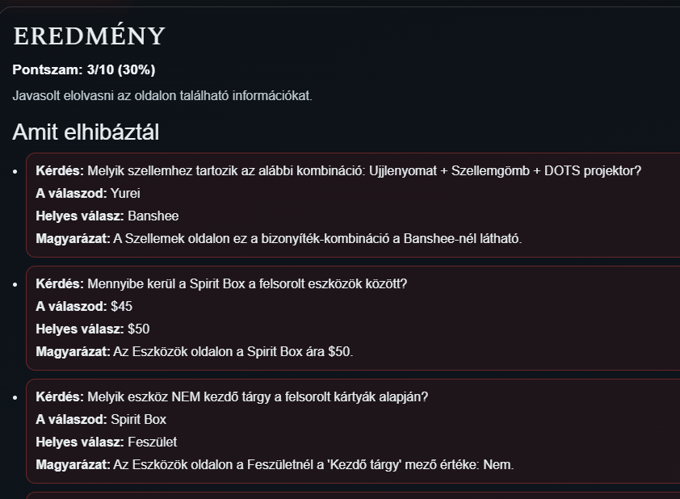
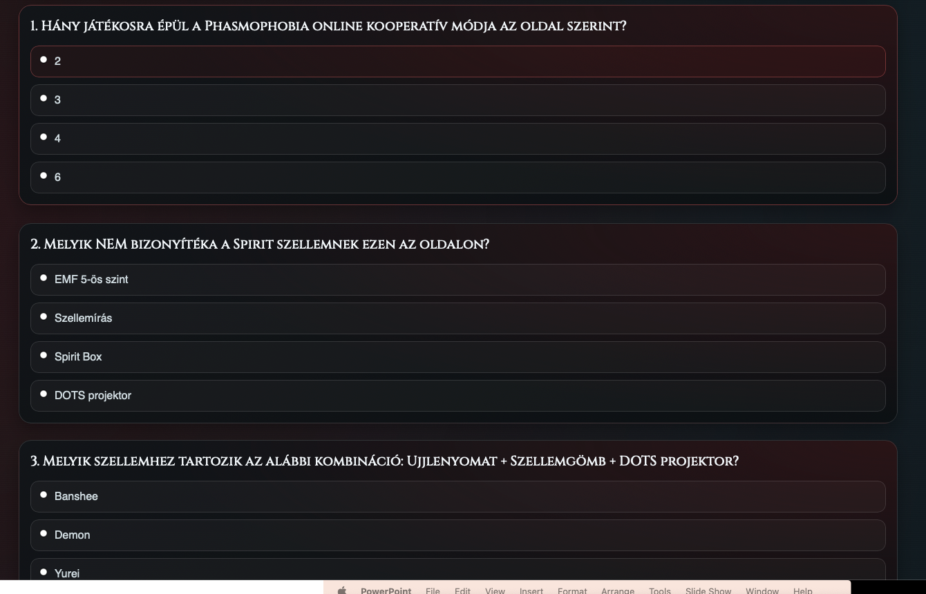
KVÍZ
A kvíz JS-el kel életre
10 kérdés van
Végén részletes visszajelzés
Notes:
A kvíz oldal az előző aloldalak tartalmára épülő tudásellenőrzés.
A kitöltés után azonnali eredményt és visszajelzést ad, így jól használható összefoglalásként is.
Levi

Slide 13
KVÍZ
A kvíz JS-el kel életre
10 kérdés van
Végén részletes visszajelzés
Notes:
A kvíz oldal az előző aloldalak tartalmára épülő tudásellenőrzés.
A kitöltés után azonnali eredményt és visszajelzést ad, így jól használható összefoglalásként is.

Slide 14
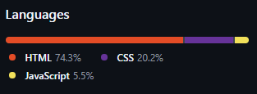
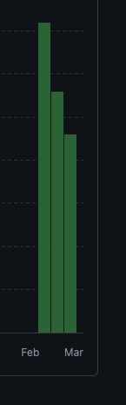
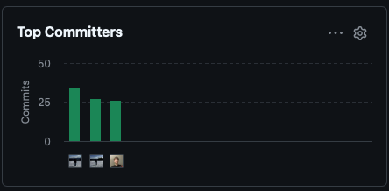
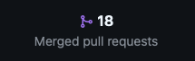
Statisztika (Github)
Notes:
Levi: összesen 61 commit (2 gépről) Olivér: összesen 26 commit 18 mergelt pull request 87 commit

Slide 15
Köszönjük a figyelmet
Készítette: Balogh-Tatai Levente
Kóródi Olivér

